Slide 1
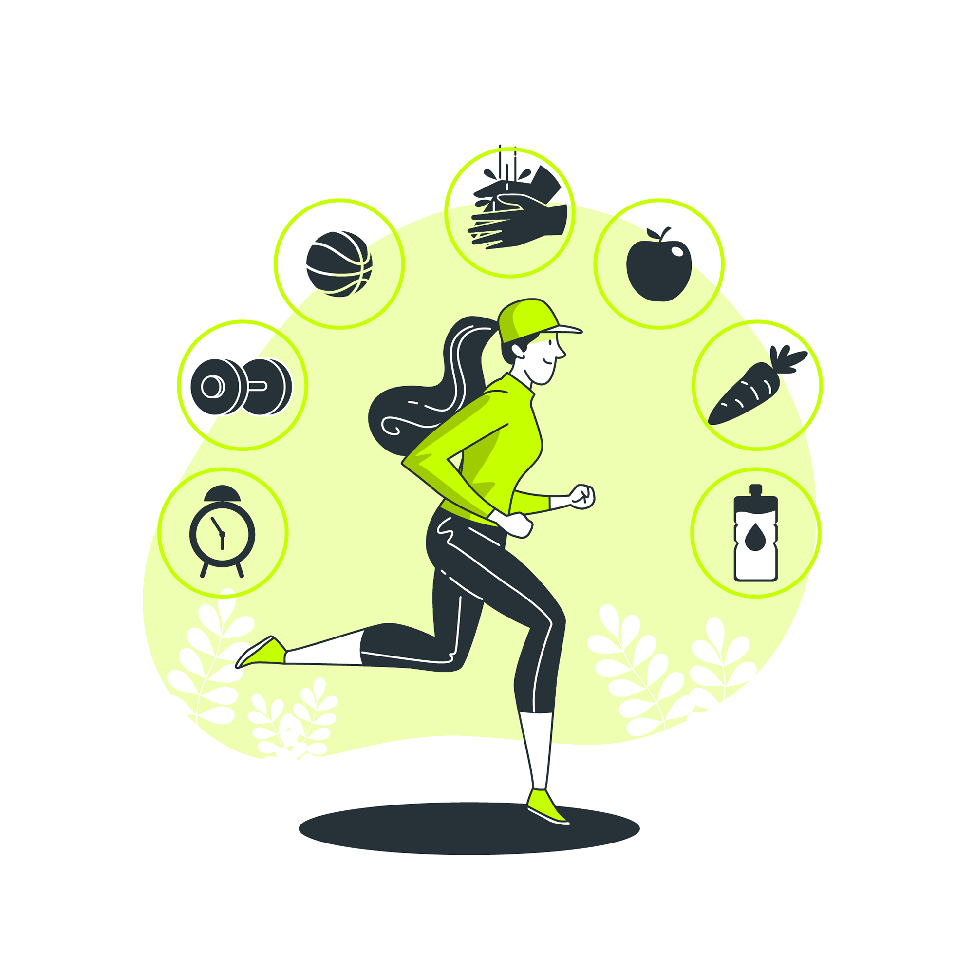
Sinais físicos que demonstram que não temos o estilo de vida mais saudável
Sara Costa

Slide 2
Uma das principais consequências de uma má alimentação.
A falta de ferro e vitaminas são causas frequentes, mas não é só a falta de ingestão que causa o cansaço, o excesso também.
Quando consumimos muito mais gordura do que o necessário, que demora a ser digerida, o nosso corpo trabalha muito. Devemos então comer frutas e verduras para facilitar a digestão.
CANSAÇO

Slide 3
Ainda que durante muitos anos o consumo de alimentos ricos em gordura tenha sido associado ao surgimento de espinhas, não existe evidências científicas que o comprove.
Estudos apontam que o leite é uma das causas, e acredita-se que isso se deva ao hormônio IGF-1 presente nele.
Deve ser esclarecido que a principal causa é hormonal, mas os alimentos como o leite e os que contêm muito açúcar podem favorecer o seu aparecimento.
Os amantes de queijo e de iogurte estão com sorte: pois estes dois não causam acne.
ACNE

Slide 4
Ainda que, como indicam as clínicas dentárias, o mau hálito pode ocorrer por inúmeros fatores (alguns deles: má higiene, cáries, gengivite, stress), a dieta também pode estar na origem.
Um hálito não desejado pode ser sinal de pouca hidratação e por comidas que durante a digestão formam vapores com mau cheiro como alho, cebola, brócolos, picles, café e álcool.
MAU HÁLITO

Slide 5
A causa mais frequente do seu aparecimento é a falta de fibra na dieta.
A fibra encontra-se na fruta, nas frutas secas, na verdura e nos grãos dos cereais, especialmente nos integrais.
O consumo suficiente de água ajuda a regular.
PRISÃO DE VENTRE

Slide 6
O cabelo partir-se com facilidade ao penteá-lo e cair mais do que o comum costuma indicar falta de proteínas.
A falta da vitamina biotina (B7) deve preocupar, pois encontra-se em numerosos alimentos.
Pode-se conseguir nos produtos integrais (quinoa, aveia, trigo, centeio, cevada), em peixes, na gema dos ovo.
CABELO FRACO

Slide 7
A dieta pode afetar a coloração da pele e o nível de hidratação.
Devemos beber a quantidade necessária de água para uma hidratação adequada e aumentar o consumo de alimentos com betacarotenos: cenoura, damasco, pimentão, abóbora.
PELE DESIDRATADA

Slide 8
As nossas mães costumam dizer para beber o sumo de laranja todas as manhãs.
Ainda que não exista unanimidade sobre se a vitamina C previne a aparição de gripes, é importante tomar as doses adequadas.
CONSTIPAÇÕES FREQUENTES

Slide 9
Como a acne, a nutrição não é a principal causa de excesso de suor.
Os genes e determinadas doenças costumam estar por trás desse problema.
Mas há certos alimentos que podem induzi-lo. Devem ser excluídas da dieta as comidas muito quentes e picantes, assim como a cafeína e o álcool.
EXCESSO DE SUOR

Slide 10
Os motivos são vários: os produtos processados, os refrigerantes que contêm muito gás e a cerveja estão entre eles.
Isso significa que a acumulação de gás no intestino grosso incha a barriga.
Também pode ocorrer por intolerância à lactose e ao glúten, de modo que é conveniente uma ida ao médico se após a eliminação dos alimentos apontados o inchaço persistir.
BARRIGA INCHADA

Slide 11
A alimentação e o humor mantêm uma relação próxima.
As dietas, que restringem muitos alimentos aos que nos acostumamos e até mesmo nos tornamos viciados, geram sensações negativas. Uma má rotina pode afetar pois provoca um desequilíbrio no apetite da pessoa que traz mais stress e ansiedade.
É feita uma opção pelos alimentos processados e ricos em açúcares que geram um pico de felicidade a curto prazo, mas a pessoa imediatamente volta a sentir fome. Também influencia a culpabilidade por alimentações exageradas fora de horas e opções pouco saudáveis.
Recomendação de consumir alimentos ricos em triptofano, como o frango e a banana, um aminoácido essencial para a síntese da melatonina que regula o sono e nos faz mais felizes.
IRRITABILIDADE

Slide 12
FIM

